Slide 1
CONSULTA PÚBLICA
PROGRAMA DE REHABILITACIÓN EN INFRAESTRUCTURA
DE LA PROVINCIA DE BUENOS AIRES
Recambio de Cañerías de la Red de Abastecimiento de Agua Potable en la Ciudad de LA PLATA
PARTIDO DE LA PLATA
Préstamo CAF Nº10209 - Banco de Desarrollo de América Latina

Slide 2
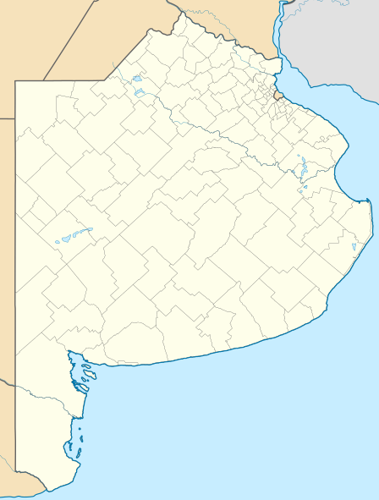
LA PLATA
LA CIUDAD DE LA PLATA, CAPITAL DE LA PROVINCIA DE BUENOS AIRES Y CABECERA DEL PARTIDO HOMÓNIMO. SE UBICA A 56 KM AL SUDESTE DE LA CIUDAD DE BUENOS AIRES.
EL GRAN LA PLATA ES UN AGLOMERADO URBANO FORMADO ALREDEDOR DE LA CIUDAD DE LA PLATA.
LA POBLACIÓN SEGÚN EL ÚLTIMO CENSO (2010) ES DE:
PARTIDO DE LA PLATA: 654.324 HABITANTES
LA OPERACIÓN DEL SERVICIO DE AGUA Y CLOACAS EN AMBAS CIUDADES ESTÁ A CARGO DE AGUAS BONAERENSES S.A. (ABSA).

Slide 3
SITUACIÓN ACTUAL
LA CIUDAD DE LA PLATA Y EL GRAN LA PLATA CUENTAN, EN SU CASCO CÉNTRICO, CON REDES DE DISTRIBUCIÓN DE AGUA POTABLE CONSTRUIDAS CON ANTIGUAS CAÑERÍAS DE REDES PRIMARIAS Y SECUNDARIAS, CUYA VIDA ÚTIL SE ENCUENTRA AMPLIAMENTE AGOTADA Y AL BORDE DEL COLAPSO.
LAS VÁLVULAS DE SECCIONAMIENTO HAN PASADO A SER INOPERABLES, DEBIDO A QUE SE HAN DETERIORADO A LA LARGO DE LOS AÑOS. LA OBSOLESCENCIA DE LAS REDES, CON CAÑERÍAS Y ACCESORIOS QUE HAN SUPERADO AMPLIAMENTE SU VIDA ÚTIL, SE REFLEJA EN CONTINUAS ROTURAS Y FUGAS.

Slide 4
OBRA
Recambio de Cañerías de la Red de Abastecimiento de Agua Potable en la Ciudad de LA PLATA – MÓDULOS 1 A 6
LA PLATA
Distribución

Slide 5
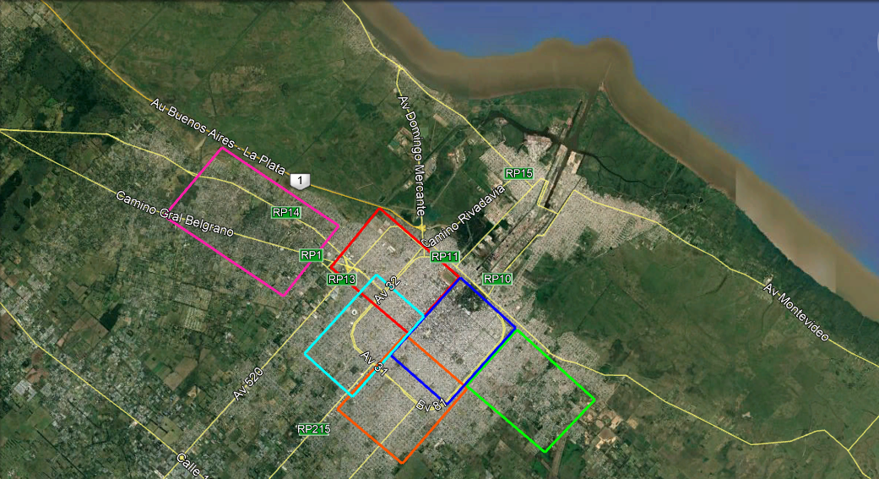
OBRAS A REALIZAR
Recambio La Plata – Módulo 1
Recambio La Plata – Módulo 2
Recambio La Plata – Módulo 3
Recambio La Plata – Módulo 4
Recambio La Plata – Módulo 5
Recambio La Plata – Módulo 6
VILLA ELIVIRA
ABASTO

Slide 6
Recambio de Cañerías de la Red de Abastecimiento de Agua Potable en la
Ciudad de La Plata - MÓDULOS 1 y 2
COMPONENTES:
MÓDULO 1:
PEAD PE 80 PN 6 Ø 75mm – 2.750 metros
PEAD PE 80 PN 6 Ø 90mm – 3.650 metros
PEAD PE 80 PN 6 Ø 110mm – 4.460 metros
PEAD PE 80 PN 6 Ø 160mm – 910 metros
Hidrantes y Válvulas Esclusas
MÓDULO 2:
PEAD PE 80 PN 6 Ø 75mm – 2.750 metros
PEAD PE 80 PN 6 Ø 90mm – 3.650 metros
PEAD PE 80 PN 6 Ø 110mm – 4.460 metros
PEAD PE 80 PN 6 Ø 160mm – 910 metros
Hidrantes y Válvulas Esclusas

Slide 7
Recambio de Cañerías de la Red de Abastecimiento de Agua Potable en la
Ciudad de La Plata - MÓDULOS 3 y 4
COMPONENTES:
MÓDULO 3:
PEAD PE 80 PN 6 Ø 90mm – 47.820 metros
PEAD PE 80 PN 6 Ø 110mm – 10.020 metros
PEAD PE 80 PN 6 Ø 160mm – 5.770 metros
PEAD PE 80 PN 6 Ø 200mm – 4.420 metros
PEAD PE 80 PN 10 Ø 800mm – 850 metros
Hidrantes y Válvulas Esclusas
MÓDULO 4:
PEAD PE 80 PN 6 Ø 75mm –720 metros
PEAD PE 80 PN 6 Ø 90mm – 34.316 metros
PEAD PE 80 PN 6 Ø 110mm – 1.480 metros
PEAD PE 80 PN 6 Ø 160mm – 3.220 metros
PEAD PE 80 PN 6 Ø 200mm – 410 metros
Hidrantes y Válvulas Esclusas

Slide 8
Recambio de Cañerías de la Red de Abastecimiento de Agua Potable en la
Ciudad de La Plata - MÓDULOS 5 y 6
COMPONENTES:
MÓDULO 5:
PEAD PE 80 PN 6 Ø 75mm – 360 metros
PEAD PE 80 PN 6 Ø 90mm – 24.442 metros
PEAD PE 80 PN 6 Ø 110mm – 820 metros
PEAD PE 80 PN 6 Ø 160mm – 2.540 metros
PEAD PE 80 PN 6 Ø 200mm – 410 metros
Hidrantes y Válvulas Esclusas
MÓDULO 6:
PEAD PE 80 PN 6 Ø 90mm – 9.085 metros
PEAD PE 80 PN 6 Ø 110mm – 580 metros
PEAD PE 80 PN 6 Ø 160mm – 1.320 metros
Hidrantes y Válvulas Esclusas

Slide 9
DATOS BAHÍA BLANCA - MÓDULOS 1 A 5
Plazo: - Módulo 1: 300 días corridos - Módulo 2: 420 días corridos
- Módulo 3: 630 días corridos - Módulo 4: 540 días corridos
- Módulo 5: 540 días corridos - Módulo 6: 420 días corridos
Operador: Aguas Bonaerenses S.A. (ABSA)
Organismo Ejecutor: Dirección Provincial de Agua y Cloacas (DiPAC)
Financiación: Banco de Desarrollo de América Latina (CAF)
Presupuesto Total: $ 3.559.815.822,00
Notes:
9

Slide 10
Sirve para a identificar o pronosticar los impactos tanto positivos como negativos que el proyecto provocará en el sitio de emplazamiento y su área de influencia. Este tiene que ser desarrollado de acuerdo a la Ley N° 11723 y tiene que ser aprobado por el Organismo Provincial para el Desarrollo Sostenible (OPDS) antes de realizar el proyecto a través de una Declaración de Impacto.
En función de identificar y caracterizar los mencionados impactos, el EIAS plantea la necesidad de implementar una serie de medidas estructurales y no estructurales que tienen como objeto mejorar la compatibilidad del proyecto con su entorno o medio receptor, minimizando los efectos negativos y maximizando los positivos
La declaración de impacto ambiental es considerada como una síntesis del procedimiento de evaluación pública ambiental donde el organismo en base al Estudio de Impacto Ambiental y Social, establece permisos, objeciones y comunicaciones resultantes del proceso de participación pública en el que se determina, respecto a los efectos ambientales previsibles, la conveniencia o no de realizar la actividad proyectada y, en caso afirmativo, las condiciones que deben establecerse en orden a la adecuada protección del Medio Ambiente y los recursos naturales.
ESTUDIO DE IMPACTO AMBIENTAL Y SOCIAL (EIAS)
EIAS
Medidas
DIA

Slide 11
IMPACTOS POSITIVOS
La obra trae beneficios para la población dado principalmente por un mejoramiento en la calidad de vida de la población y sus condiciones sanitarias, el proyecto ‘‘Recambio de cañerías de la red de abastecimiento de agua potable en la Ciudad de La Plata”, viene a mejorar la situación actual del sistema de abastecimiento de agua.
El resultado final es altamente positivo, dado que el principal objetivo del Proyecto consiste en mejorar el sistema de agua existente y aumentar la cantidad de habitantes que cuenten con dicho servicio, generando importantes impactos socioambientales positivos sobre la salud pública y la calidad de vida de la población. El desarrollo sectorial y bienestar social de grupos familiares dentro de la zona se verán beneficiados por la realización y operación de estas obras, generando condiciones favorables para el desarrollo urbano de la zona, mejorando incluso la situación residencial de los mismos.
En la etapa de construcción las acciones de mayor impacto positivo que se concentran en la fase constructiva se dan en el medio socioeconómico y están relacionadas con la generación de empleo, economía regional y valor del suelo.
Los impactos positivos en la etapa operativa sobre el Medio Natural, se reconocen más precisamente sobre la calidad del suelo y la calidad y recarga/descarga del agua subterránea. Sobre el medio Sociocultural y Económico son los que mayor relevancia cobran durante la etapa operativa.

Slide 12
IMPACTOS NEGATIVOS
Los impactos negativos que se prevén en la etapa constructiva se restringen a la estructura del suelo y se debe principalmente a la excavación y relleno, seguidos de los impactos representados principalmente las acciones de traslado de maquinaria pesada, corte y rotura de pavimentos/veredas, traslado y acopio de materiales, y extracción y colocación de cañerías.
En cuanto al medio biótico, se podrán generar impactos en las aves del lugar, provocado por el tránsito de maquinarias pesadas y otros vehículos que participarán en la obra; asociado al aumento de ruidos, vibraciones, la rotura del pavimento, etc. Como así también la remoción de vegetación en el sector de obras.

Slide 13
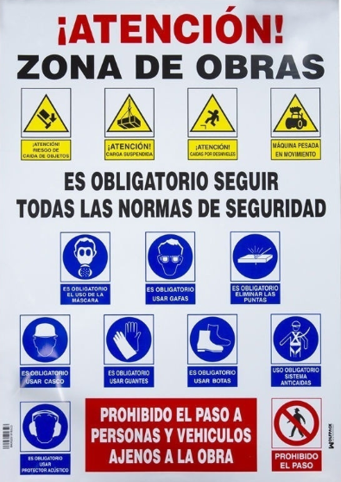
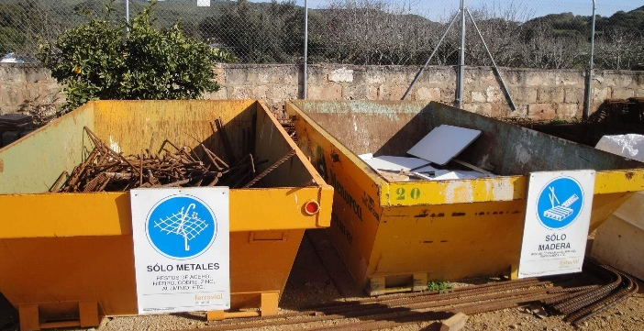
MEDIDAS Y PLAN DE GESTIÓN AMBIENTAL Y SOCIAL
En base a estos impactos identificados se realizan las medidas de mitigación, dentro de los cuales encontramos:
Gestión del obrador principal y áreas de apoyo
Minimización de la afectación a terceros
Control de aspectos de seguridad
Gestión de interferencias con redes de servicios públicos
Gestión de residuos y efluentes líquidos
Control de ruidos y vibraciones
Minimización de olores, emisiones gaseosas y material particulado
Control de excavaciones y movimientos de suelo
Control de afectación de estructuras linderas
Gestión y manejo de sustancias y residuos peligrosos
Control de la afectación del recurso hídrico
Control de acopio y utilización de materiales e insumos
Minimización de la afectación de la circulación
Comunicación y gestión de reclamos

Slide 14
MEDIDAS Y PLAN DE GESTIÓN AMBIENTAL Y SOCIAL
El PGAS incluye la implementación de una serie de programas y subprogramas específicos para la estructuración de las medidas ambientales definidas, con el fin de prevenir, mitigar y/o controlar y compensar los impactos asociados a cada una de las etapas del proyecto. Dentro de los cuales encontramos:
PROGRAMA DE SEGUIMIENTO DEL PLAN DE GESTIÓN AMBIENTAL Y SOCIAL
1. Programa de estrategias de comunicación y mediación
Programa de Control y seguimiento de gestión administrativa y permisos
3. Programa de capacitación
4. Programa de Seguridad y Salud Ocupacional
5. Programa de gestión de interferencias
6. Programa de gestión de residuos sólidos y líquidos
7. Programa de control de la contaminación
7.1. Subprograma de control de la contaminación del aire
7.2. Subprograma de control de ruido y vibraciones
7.3. Subprograma de control de la contaminación de suelo
7.4. Subprograma de control de la contaminación del agua

Slide 15
MEDIDAS Y PLAN DE GESTIÓN AMBIENTAL Y SOCIAL
El PGAS incluye la implementación de una serie de programas y subprogramas específicos para la estructuración de las medidas ambientales definidas, con el fin de prevenir, mitigar y/o controlar y compensar los impactos asociados a cada una de las etapas del proyecto. Dentro de los cuales encontramos:
8. Programa de control del tránsito peatonal y vehicular
9. Programa de detección y rescate del patrimonio cultural y arqueológico
10. Programa de gestión de contingencias
11. Programa de instalación y desmovilización de obradores
12. Programa de movimiento de suelo y excavaciones
13. Programa de mantenimiento y conservación de infraestructura física
14. Programa de transversalización del enfoque de género
15. Plan de monitoreo
16. Plan de cierre
17. Plan de Forestación y Parquización

Slide 16
PROGRAMA DE DIVULGACIÓN A LA COMUNIDAD
Principales Impactos Positivos
El objetivo del presente Programa es que la población involucrada alcance un alto grado de información acerca de los beneficios del Proyecto durante su fase operativa y de las particularidades ligadas a la etapa constructiva del Proyecto, a fin de que puedan ejercer su derecho a la información.
Este debe asegurar la comunicación sobre las implicancias ambientales del/los proyectos, es decir los impactos que se pueden generar durante la construcción y operación del proyecto, sobre el inicio de obras y sobre la prestación del servicio.
También asegura reuniones Participativas con Afectados Directos previo al inicio físico de las Obras. Las Reuniones deberán ser efectuadas por representantes de DIPAC, ABSA y el Contratista.
Además implementa un Procedimiento de Gestión de Quejas y Reclamos para que cualquiera pueda realizar un reclamo y en caso de que el mismo sea respecto del Proyecto, el mismo deberá ser considerado y respondido y, si así surge de la evaluación, se implementarán las acciones necesarias para satisfacerlo con celeridad. En caso de que el reclamo o la queja sean rechazadas, el reclamante deberá ser informado de la decisión y de los motivos de la misma.

